Slide 1
第4章 LINUX 常用命令

Slide 2
一、 LINUX 文件目录管理

Slide 3
1．ls命令
一般格式：ls [选项] [目录或文件]
说明：如果给出的参数是目录，该命令将列出其中所有子目录与文件的信息；如果给出的参数是文件，将列出有关该文件属性的一些信息。

Slide 4

常用选项：
-a 显示指定目录下所有子目录和文件，包括以“.”开头的隐藏文件（如 .cshrc）。
-F 在列出的文件名后面加上不同的符号，以区分不同类型的文件。可以附加的符号有： / * @ | =
-i 输出的第一列显示文件的I节点号。
-l 以长格式显示文件的详细信息。输出的信息依次是：
文件类型与权限 链接数 文件主 文件组 文件大小 建立或最近修改的时间 文件名

Slide 5
2.5.3 改变工作目录和显示目录内容的命令
2．cd命令
一般格式：cd [dirname]
说明：改变当前工作目录
它带有唯一的一个参数，即表示目标目录的路径名（相对路径名或绝对路径名）

Slide 6

示例：

Slide 7
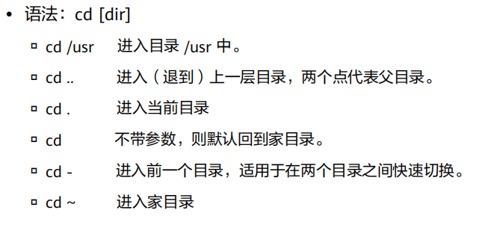

Slide 8
3． cat 查看文本文件内容
一般格式： cat [选项] 文件
常用选项：
-b，--number-noblank 从1开始对所有非空输出行进行编号。
-n，--number 从1开始对所有输出行编号。

Slide 9
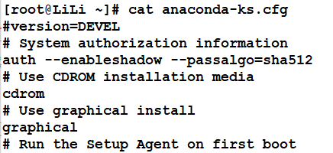
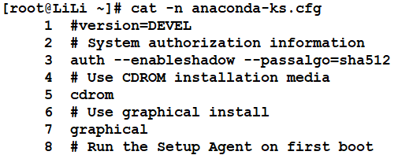
1）显示文件信息
cat [选项] 文件名

Slide 10
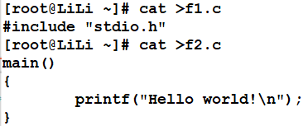
2）建立小型文件
cat >命名的新文件名
文本内容写完后Ctrl+d结束。

Slide 11
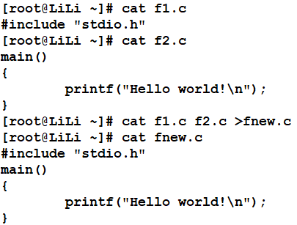
3）合并文件
cat 文件1 文件2>新文件名

Slide 12
4．more逐屏显示文件内容
一般格式： more [选项] 文件
说明：该命令一次显示一屏文本，满屏后停下来，并且在屏幕的底部出现一个提示信息，给出至今已显示的该文件的百分比：--More--（XX%）。

Slide 13
常用选项：
-num 这个选项指定一个整数，表示一屏显示多少行。
-d 在每屏的底部显示以下更友好的提示信息：
--More--（XX%）[Press space to continue，'q' to quit.]
1）more 文本文件
2）命令|more

Slide 14
5. cp命令
一般格式：cp [选项] 源文件或目录 目标文件或目录
说明：将源文件或目录复制到目标文件或目录中
选项：
-f 为强制（force）的意思，若目标文件已存在且无法开启，则删除后再尝试一次。
-r 递归复制目录，即将源目录下的所有文件及其各级子目录都复制到目标位置。
-p 除复制文件内容外，还会把修改时间和访问权限也复制到新文件

Slide 15
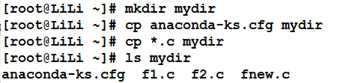
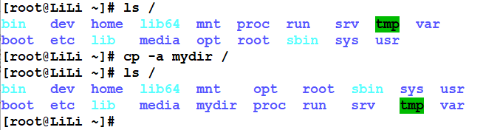
示例：

Slide 16
6. mv命令
一般格式： mv [选项] source target
说明：对文件或目录重新命名，或者将文件从一个目录移到另一个目录中
选项：
-i 交互式操作。如果源文件与目标文件或目标目录中的文件同名，则询问用户是否覆盖目标文件。用户输入“y”，表示将覆盖目标文件；输入“n”，表示取消对源文件的移动。这样可以避免误将文件覆盖。
-f 与“-i”相反，它禁止交互式操作。在覆盖已有的目标文件时，不给任何提示。

Slide 17
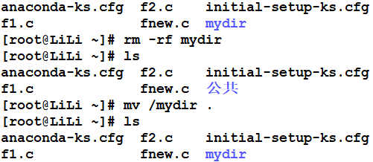
示例：

Slide 18
7．rm 命令
一般格式： rm [选项] 文件列表
说明：删除文件和目录
选项：
-f 删除文件并且不给出提示信息。
-r 递归地删除指定目录及其下属的各级子目录和相应的文件。
-i 交互式地删除文件。

Slide 19

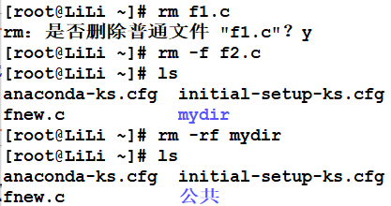
示例

Slide 20
2.4.2 匹配、排序及显示指定内容的命令
8．grep命令
一般格式：
grep [选项] ‘查找字串‘ filename
说明：
1、该命令用来在文本文件中检索出匹配关键字的信息内容。
2、在指定的文件中检索关键字，不用打开文件。

Slide 21
常用选项：
-a 将binary文件以text文件的方式查找数据。
-c，--count 只显示文件中包含匹配字符串的行的总数。
-i 匹配比较时不区分字母的大小写。
-r 以递归方式查询目录下的所有子目录中的文件。
-n 在输出包含匹配模式的行之前，加上该行的行号（文件首行的行号为1）。
-v 只显示不包含匹配字符串的文本行。
--color=auto: 可以将找到的关键字部分加上颜色显示。

Slide 22



示例：
$ cat /etc/passwd|grep root
在文件/etc/passwd中搜索 root的字符串所在行。

Slide 23
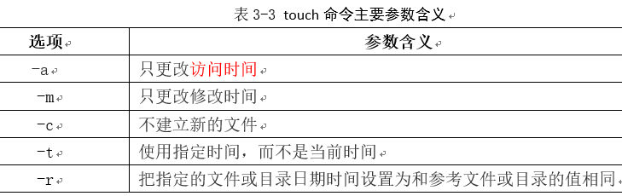
9．touch 命令
一般格式： touch [选项] 文件

Slide 24
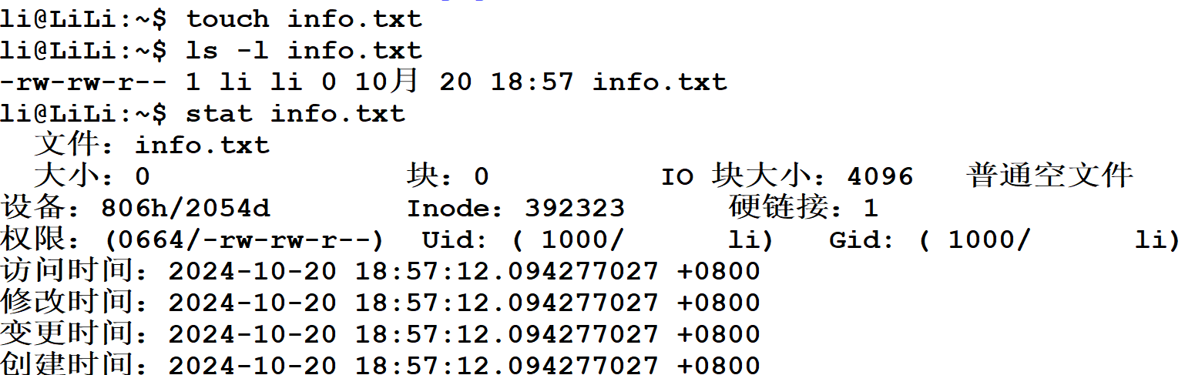
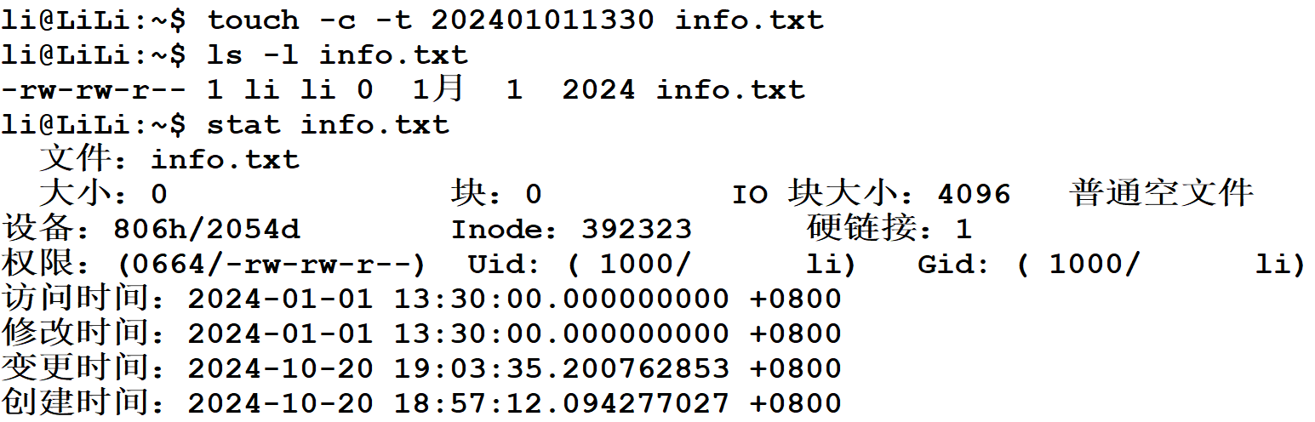

Slide 25
10．mkdir命令
一般格式： mkdir [选项] dirname
说明：该命令创建由dirname命名的目录。
选项：
-m 数字 对新建目录设置存取权限，存取权限用给定的八进制数字表示。
-p 可一次建立多个目录，即如果为新建目录所指定的路径中有些父目录尚不存在，此选项可以自动建立它们。

Slide 26

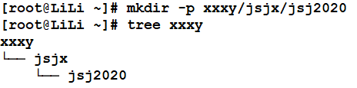
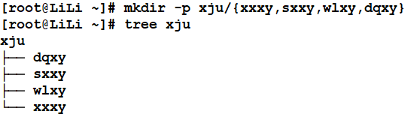
示例

Slide 27
11．rmdir 删除目录
一般格式：rmdir [选项] dirname
说明：该命令从一个目录中删除一个或多个子目录
选项：
-p 递归删除目录dirname，当子目录删除后其父目录为空时，也一同被删除。如果有非空的目录，则该目录保留下来。
注意：子目录被删除之前应该是空目录。

Slide 28
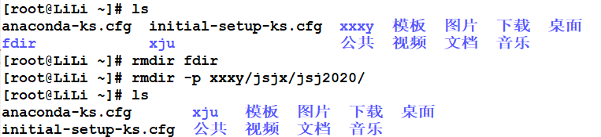
示例

Slide 29
二、 LINUX 基本权限管理

Slide 30
一、文件的属主与属组
每个文件或目录都有它的所有者，即属主。
chown命令可以改变文件的属主，格式如下：
chown [选项] [所有者][:[组]] 文件列表

Slide 31
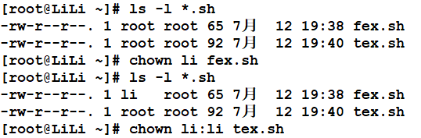

1、更改文件的属主
2、更改文件的属组
文件同时属于某个特定的组，该组称为文件的属组。
注意 ：用户名和组名必须是已经存在的合法用户和组。

Slide 32
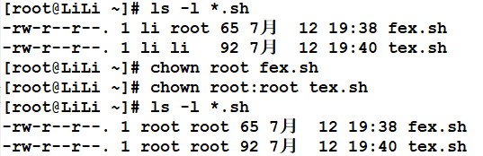
将属主和属组改回root

Slide 33
二、文件的访问权限
1．用户和权限
Linux系统中规定了4种不同类型的用户：
① 文件主（owner）；
② 同组用户（group）；
③ 可以访问系统的其他用户（others）；
④ 超级用户（root），具有管理系统的特权。

Slide 34
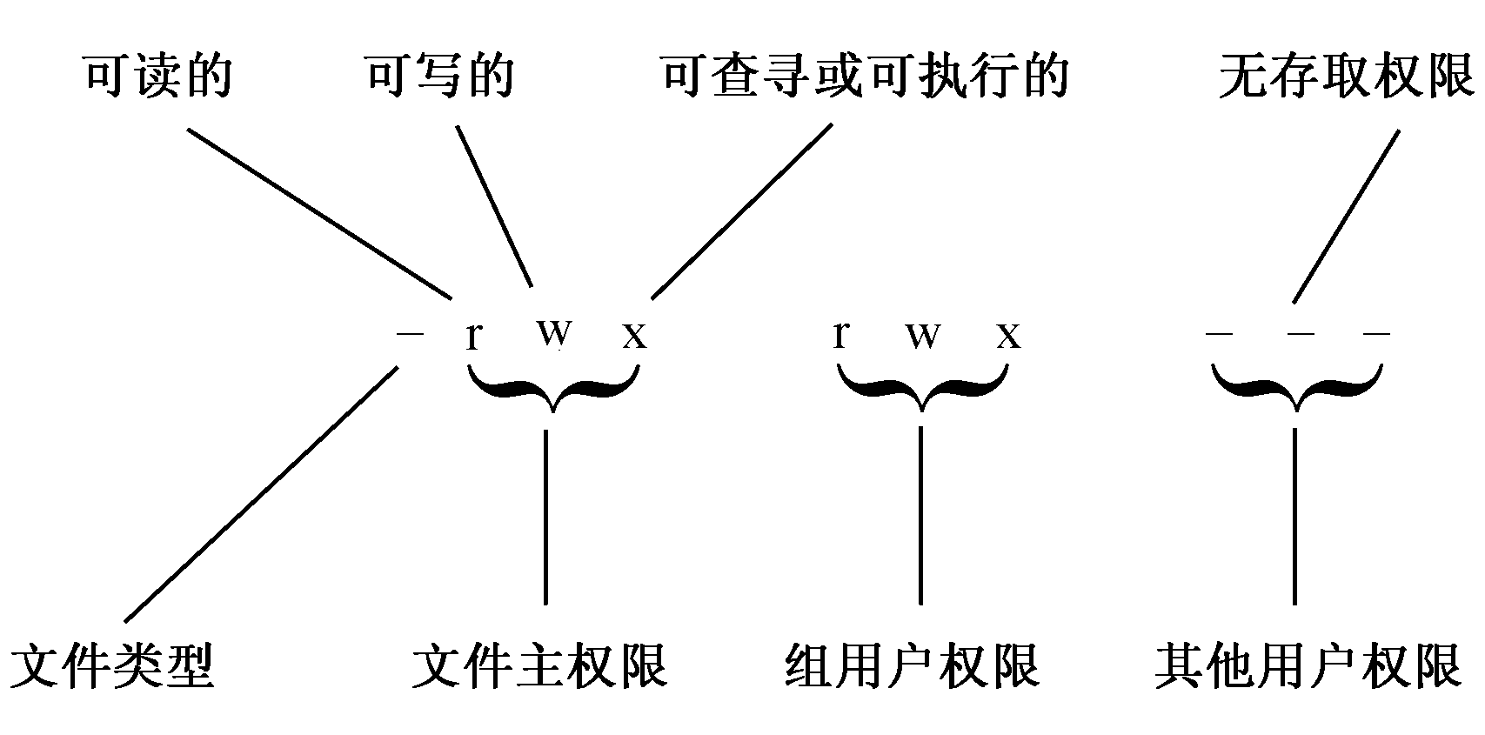
存取权限规定3种访问文件或目录的方式：
① 读（r）；
② 写（w）；
③ 可执行或查找（x）。

Slide 35
2．chmod命令——用于改变或设置文件或目录的存取权限
（1）以符号模式改变权限
一般格式： chmod key 文件名
说明： key 由以下各项组成：[who] [操作符号] [mode]

Slide 36
操作对象who可以是下述字母中的任一个或者它们的组合：
u g o a
操作符号可以是：+ - =
mode所表示的权限可用下述字母的任意组合：
r w x
s t （文件的特殊权限）

Slide 37
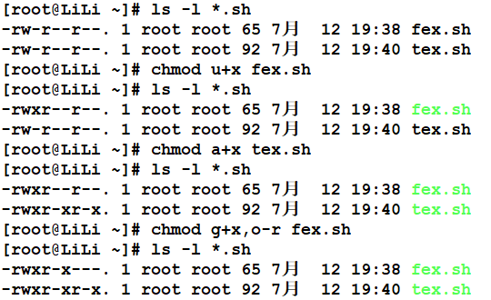
示例

Slide 38
（2）以绝对方式改变权限
一般格式： chmod mode 文件名
mode是以3位八进制数字出现的
第一位表示文件主权限
第二位表示组用户权限
第三位表示其他用户权限

Slide 39
说明：
- rw- r-- r--
1 1 0 1 0 0 1 0 0
6 4 4

Slide 40
练习：
下列权限字符串分别对应的8进制数是：
rwxr-xr-x
rwxr-xr--
rw-rw-r--
755
754
664

Slide 41
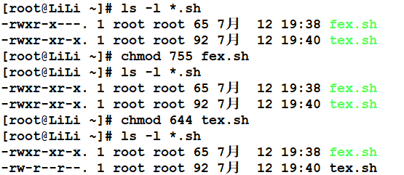
示例

Slide 42
三、文件的特殊权限
文件的特殊权限有：SUID、SGID和Sticky
作用范围：
suid/sgid程序
目录的s属性
目录的t属性
特殊权限的具体内容会放在多用户管理中详细介绍

Slide 43

四、文件默认权限umask掩码
文件的默认权限是指新创建的文件所拥有的权限，系统规定：
文件创建时的默认权限是
(rw- rw- rw-)-umask
目录创建时的默认权限是
(rwx rwx rwx)-umask
系统默认umask掩码是0022

Slide 44
三、 LINUX 链接文件

Slide 45
文件的链接
硬链接
不带选项，ln命令创建硬链接。在另外的目录或本目录中增加目标文件的一个目录项，一个文件就登记在多个目录中。
符号链接(软链接 )
用“ln -s”命令建立符号链接时，最好源文件用绝对路径名，这样可以在任何工作目录下进行符号链接。类似于Windows系统中的快捷方式。

Slide 46
1．硬链接：在另外的目录或本目录中增加目标文件的一个目录项。
有如下限制：不能对目录文件做硬链接；不能在不同的文件系统之间做硬链接，不能跨分区建立硬链接。

Slide 47
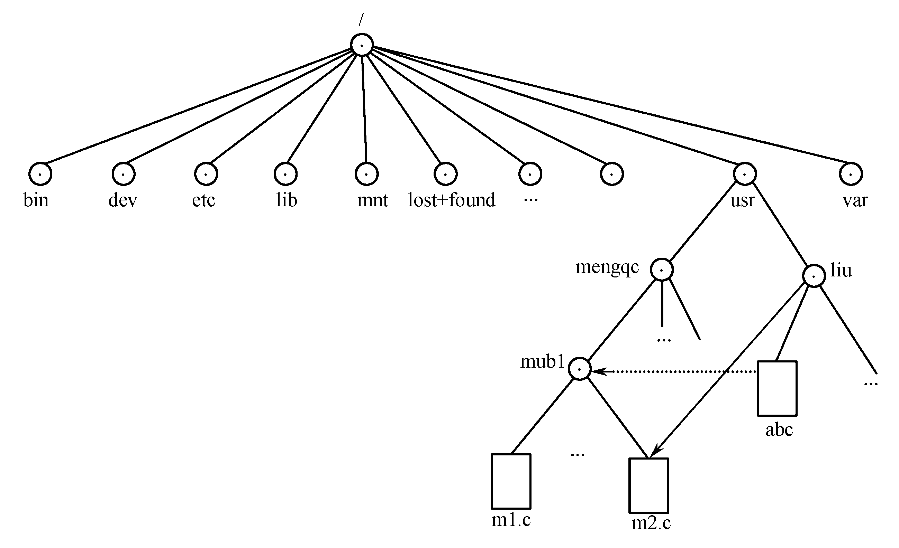

Slide 48
2．符号链接也称为软链接，是将一个路径名链接到一个文件（一种特别类型的文件）。
与硬链接的不同：
符号链接确实是一个新文件，它有不同的i节点号；而硬链接并没有建立新文件。
符号链接没有硬链接的限制，可以对目录文件做符号链接，也可以在不同文件系统之间做符号链接。

Slide 49
3．ln命令
一般格式：ln [选项] 源文件 [目标文件]
说明：用来创建链接
选项：
-s 建立符号链接，而不是硬链接。
注意：符号链接文件不是一个独立的文件，它的许多属性依赖于源文件，给符号链接文件设置存取权限是没有意义的，符号链接的权限是rwxrwxrwx。

Slide 50
假设当前目录为liu，建立mub1的符号链接文件abc
ln -s /usr/mengqc/mub1 abc
或 ln -s ../mengqc/mub1 abc

Slide 51
假设当前目录为liu，建立m2.c的硬链接文件
ln /usr/mengqc/mub1/m2.c m2.c
或 ln ../mengqc/mub1/m2.c m2.c

Slide 52
补充cp命令
一般格式：cp [选项] 源文件或目录 目标文件或目录
说明：将源文件或目录复制到目标文件或目录中
选项：
l 进行硬链接的链接文件创建，而非复制文件本身。
s 复制成为符号链接文件。
u 若目标文件比源文件旧才更新目标文件。
d 若源文件为链接文件的属性，则复制链接文件属性而非文件本身。
a 相当于-dr --preserve=all ,递归地将源目录下的所有子目录及其文件都复制到目标目录中，并且保留文件链接和文件属性不变。

